Slide 1

CAPACITACIÓN
LÍNEA ÉTICA
Del Palacio SA
DPO
ABInBev establece una política de respeto para proteger a todos los individuos que son parte del CD contra acciones inapropiadas e indeseadas, con la finalidad de evitar ambientes de trabajo intimidantes, ofensivos u hostiles.
Del Palacio SA | Línea Ética
01

Slide 2
La Línea Ética existe para cuidar a las personas, la operación y la integridad de la empresa.
HABLAR A TIEMPO
ACTUAR CON RESPETO
PROTEGER LA CONFIANZA
Cuando algo no está bien, reportarlo temprano permite prevenir daños y corregir desvíos.
Las relaciones profesionales deben estar libres de discriminación, acoso, acoso sexual y violencia.
La información sensible de la empresa, clientes y colaboradores debe manejarse con responsabilidad.
La ética no es sólo “no hacer algo malo”; también es animarse a levantar la mano cuando vemos un riesgo.
Del Palacio SA | Línea Ética
02

Slide 3
Objetivos de la capacitación
Al finalizar, cada participante deberá poder explicar qué reportar y cómo hacerlo.
1
Conocer
Qué es la Línea Ética y por qué forma parte de las Políticas Globales.
2
Identificar
Situaciones que deben reportarse.
3
Usar
Los canales disponibles y comprender la confidencialidad del proceso.
4
Actuar
Con responsabilidad en la operación diaria y frente a dilemas éticos.
Del Palacio SA | Línea Ética
03

Slide 4
¿Qué es la Línea Ética?
Un canal formal para reportar irregularidades cuando algo no está funcionando correctamente.
Sirve para recibir, retener y gestionar reportes relacionados con:
1
Violaciones al Código de Conducta
No reemplaza los canales normales de comunicación.
Se usa especialmente cuando esos canales no son efectivos o cuando se requiere confidencialidad.
Acoso, discriminación u otras conductas indebidas
2
3
Si usted sufre cualquier forma de acoso o discriminación, tiene derecho a reportar el hecho.
4
Del Palacio SA | Línea Ética
04

Slide 5
¿Cuándo debo reportar?
Reportar no es acusar: es informar una sospecha o evidencia para que se revise.
Acoso
Incluye todas las conductas inadecuadas que crean un ambiente irrespetuoso, intimidante, hostil, humillante u ofensivo.
Acoso sexual
Acoso basado en el sexo e incluye comportamientos sexuales indeseados, atencion no solicitada, insinuaciones u otra conducta verbal o fisica no esperada.
.
Discriminacion
Cualquiera sea su naturaleza es una violacion a esta politca.
Del Palacio SA | Línea Ética
05

Slide 6
¿Cómo hacer un reporte claro?
Mientras más concreto sea el reporte, más fácil será analizarlo correctamente.
1
2
3
4
5
Qué ocurrió
Dónde y cuándo
Quiénes participaron
Evidencia disponible
Seguimiento
Describir el hecho de forma objetiva.
Lugar, fecha, turno, ruta, depósito u oficina.
Personas involucradas y posibles testigos.
Mensajes, fotos, remitos, registros, cámaras o documentos.
Guardar el número de caso y responder consultas si se solicita.
El reporte es confidencial y anónimo.
Importante: no investigar por cuenta propia ni confrontar. Reportar por los canales formales y dejar que el caso sea tratado.
Del Palacio SA | Línea Ética
07

Slide 7
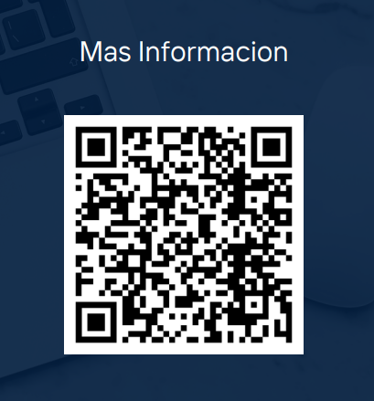
Canales de reporte
Información publicada en la cartelería de Políticas Globales.
Línea Ética Del Palacio SA
Estudio Blanco · Dr. Alejandro Blanco
Tel./WhatsApp: 2257 555525 · Mail: alefblanco@yahoo.com.ar
Disponible 24/7
Habilitada las 24 horas, los 7 días de la semana, para todos los empleados.
Confidencial y anónima
El reporte se trata con confidencialidad y, si la persona lo desea, puede realizarse de forma anónima.
08
Del Palacio SA | Línea Ética
08

Slide 8

Recordá:
Si ves una irregularidad, no la normalices. Reportala.
La integridad se sostiene con acciones concretas todos los días.
Gracias
10

